Slide 1
SASS/SCSS
Работа и компиляция разными способами

Slide 2
Что такое препроцессоры?
Препроцессоры CSS — это инструменты, которые расширяют функциональность CSS за счёт введения таких функций, как переменные, вложенность, миксины и др. Они повышают удобство обслуживания и организованность таблиц стилей.
Препроцессоры так называются потому, что принимают данные (код в формате scss или less) и потом компилируют их в обычный CSS-код.
Основные препроцессоры — это Sass, Less и Stylus.

Slide 3
Что такое SASS?
Sass (Syntactically Awesome Style Sheets) — это препроцессор CSS, который расширяет функциональность традиционного CSS и позволяет программистам использовать переменные, функции, миксины и другие возможности.
SCSS (Sassy Cascading Style Sheets) — это тот же препроцессор, синтаксис которого похож на CSS.
Препроцессор сначала был выпущен на языке Ruby (Ruby Sass), на сегодняшний день работает и обновляется на Dart (Dart Sass).

Slide 4
Что такое SASS?
Отличительная особенность Sass в препроцессорах — наличие двух синтаксисов:
SASS не использует фигурные скобки, характерные для стилей CSS. Вместо них применяются отступы. Расширение файла — .sass.
SCSS использует фигурные скобки. Расширение файла — .scss.

Slide 5
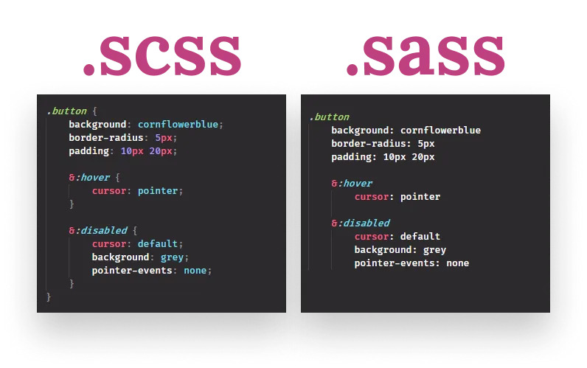

Slide 6
Основные возможности
Переменные: Возможность определять переменные, которые можно использовать в таблицах стилей, что позволяет повторно использовать и изменять значения в одном месте, а не обновлять их по всему коду.
Вложенность: Возможность вкладывать правила CSS друг в друга. Благодаря этому становится проще редактировать стили.
Миксины: Позволяют создавать повторно используемые блоки кода, которые можно вызывать с различными параметрами.
Модульность: Разделение SCSS по файлам, каждый из которых может хранить переменные, миксины и т.д., для организации и повторного использования кода.
Наследование: Позволяет одному селектору наследовать стили другого, что помогает избежать дублирования кода.

Slide 7
Переменные
$color: #fff;
$width: 200px;
.class {
color: $color;
width: $width - 50;
}
Переменные в Scss объявляются с помощью знака доллара $.
В них можно хранить цвета, размеры, шрифты и другие значения, вплоть до сложных вычислений.
При компиляции они не переносятся в css, т.е. в местах применения будет написано значение переменной.
// CSS
.class {
color: #fff;
width: 150px;
}

Slide 8
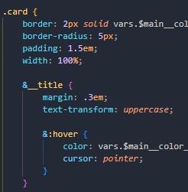
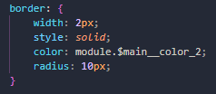
Вложенность
В Scss есть возможность использовать вложение одних CSS правил в другие, тем самым сокращая время на написание/копирование длинных селекторов и делая код более структурированным.
Селектор можно расширить. Не создавая нового правила, вы можете привязать к готовому селектору дополнительные, используя знак &. За счёт этого можно написать стили для БЭМ классов.
Также есть вложенность для css свойств.

Slide 9
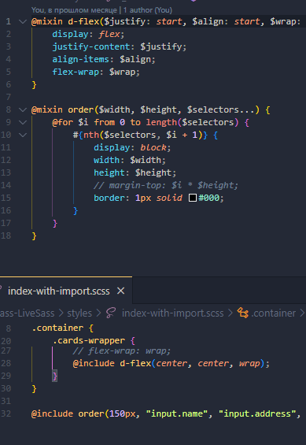
Миксины
Миксины - блоки Scss кода (или примеси-шаблоны), которые могут принимать аргументы (опционально), помогают группировать нужные стили и повторно использовать их в нескольких местах кода или в разных CSS-файлах.

Slide 10
Миксины
Миксин объявляется директивой @mixin. Вызывается директивой @include, которая принимает имя миксина и передаваемые аргументы, если нужно.
Миксины похожи на функции в языках программирования.

Slide 11
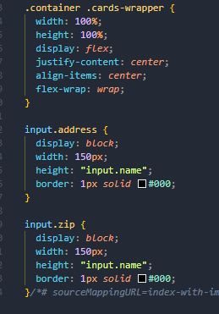
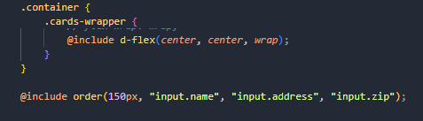

Slide 12
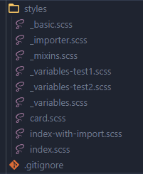
Партиалы|Модульность
Модульность в SCSS — это подход, который позволяет разделить стили на отдельные файлы, каждый из которых может отвечать за определённый функционал, хранить переменные, стили для хедера и т.д.
Эти отдельные файлы называются партиалами (partials), именуются с нижним подчёркиванием в начале и таким образом становятся «служебными».
Партиалы можно импортировать в простом scss файле.

Slide 13
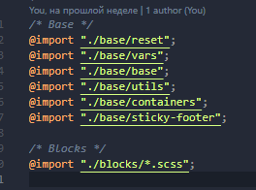
@import
Метод @import позволяет подключать несколько sass файлов (партиалы) в один, упрощая работу со стилями.
Для импорта достаточно указать путь до файла без подчёркивания и расширения, препроцессор сам определяет как компилировать стили:
Простые scss в css отдельным файлом
Партиалы только внутрь css одним файлом
* С версии Dart Sass 1.80.0 считается устаревшим, будет удалён в 3.0.0

Slide 14
@import: разница в css
@import также доступен в CSS и позволяет организовать код на части, но в этом случае на сервер отправляется HTTP-запрос. Это увеличивает количество запросов ресурсов и негативно влияет на производительность веб-страницы.
@import в SASS берет файл, из которого вы хотите импортировать, и объединяет его с файлом, который вы импортируете. Таким образом, браузеру передаётся один CSS-файл, что не повлияет на производительность.

Slide 15
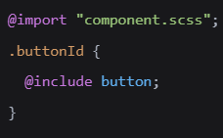
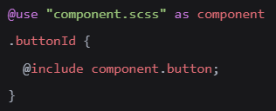
@use: замена @import
@use был введен в более поздних версиях Sass и предназначен для улучшения модульности и изоляции. Основное отличие от @import – это введение namespacов к файлам, что позволяет избежать конфликтов имён. Namespace может быть название файла или алиас.

Slide 16
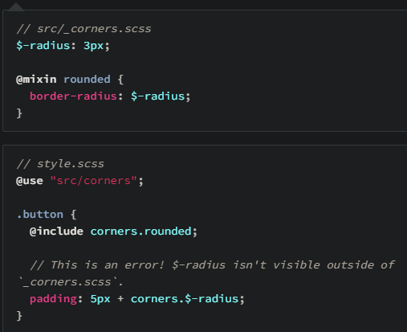
@use: приватность
Благодаря @use появилась возможность создавать приватные функции, миксины и т.д.
Необходимо ввести тире или подчёркивание в начале названия. ( - или _ ).

Slide 17
Отличия @import и @use
@import:
Позволяет импортировать все функции, доступные в глобальной области видимости.
Трудно отследить откуда идут миксины, переменные и т.д.
Поскольку всё доступно глобально, происходит конфликт имен для разных модулей с одинаковыми именами
Генерируется большой CSS из-за повторяющихся импортов одного и того же файла.
@use:
Предоставляет нэймспейсы/алиасы и позволяет избежать проблем с конфликтом имен.
Позволяет импортировать файл только один раз, даже если он используется в нескольких местах.
Можно создать приватные переменные, стили и прочее для одного файла.
@extend применяется к импортируемой таблице стилей.
Плейсхолдеры и не применяют именование пространства имен.

Slide 18
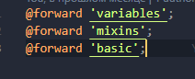
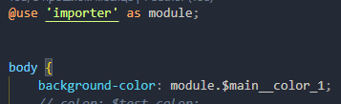
@forward
@forward просто объединяет модули в одном файле.
Использование @forward упростит вам импорт нескольких файлов, не указывая их по отдельности, и вместо этого даст использовать общий namespace.

Slide 19
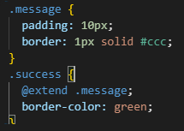
Наследование
Иногда возникает ситуация, когда несколько элементов на странице используют одинаковый CSS код.
При необходимости можно унаследовать стили одного из селекторов, что помогает избежать дублирования кода. Если нам нужно расширить или унаследовать свойства класса, мы можем применить функцию @extend.

Slide 20
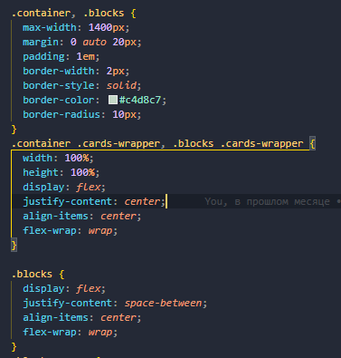
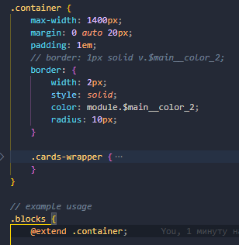

Slide 21
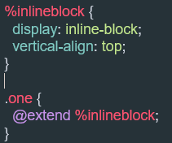
Плейсхолдеры (placeholders)
Также можно создать селектор-шаблон (плейсхолдер) для использования в нескольких местах Sass. Он начинается со знака % и выводится с помощью @extend.
В css селектор с процентом не отобразится, только его содержимое.

Slide 22
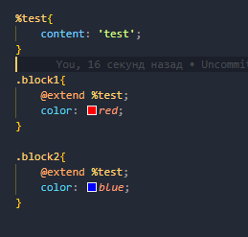
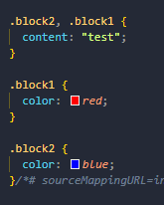

Slide 23
Прочий функционал
Работа с циклами @for, @while, @each
Работа с операторами @if @else
Работа с функциями @function
Отладка стилей через @error, @warn, @debug
Улучшенная работа со строками, вычислениями и т.д.
Встроенные библиотеки, например sass:math и прочее

Slide 24
Методы компиляции
Live Sass Compiler (Glenn Marks) - плагин в VSCODE
File Watchers – утилита в PHPStorm, работает с npm пакетом
Npm:
Sass cli глобально или локально через npm script
Сборщики: Gulp, Webpack, Vite…
Внешние программы-сборщики: Prepros…
JavaScript API
Битрикс-модули в маркетплейсе

Slide 25
SASS cli (Dart Sass)
Sass cli позволяет компилировать стили через командную строку:
sass style.scss:style.css – для одного файла
sass themes:public/css – из папки с файлами в другую папку
Флаги:
--style:
--style=expanded – компилирует простой css
--style=compressed – компилирует минифированный css
--update – компилирует не все файлы, а только изменённые
--watch – ведёт отслеживание изменений, уведомляет в консоли

Slide 26
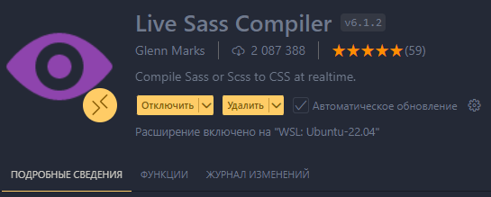

Live Sass Compiler (VSCODE)
Самый быстрый способ начать компиляцию – это установить расширение и внести пару настроек JSON.
NPM не требуется, чтобы начать отслеживание нужно нажать «Watch Sass» в правом нижнем углу

Slide 27
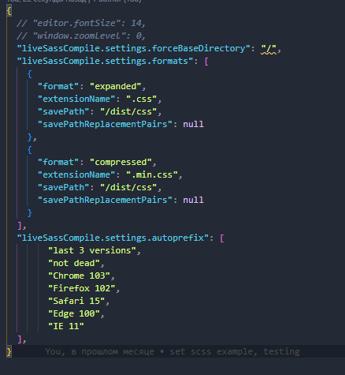

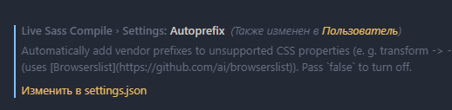

Slide 28
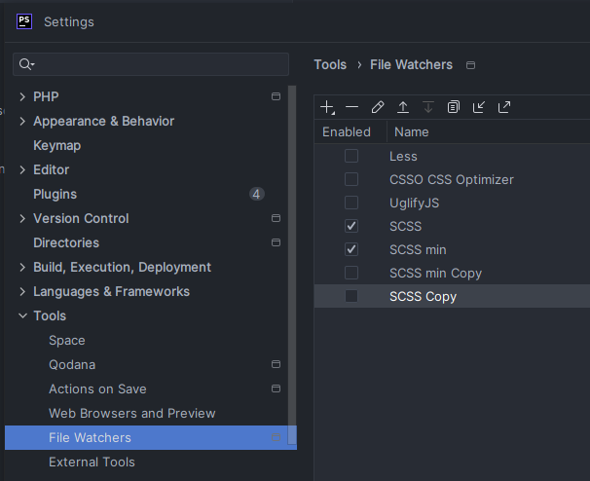
File Watchers (PHPStorm)
В PHPStorm (и не только) есть утилита, которая работает с компилируемыми файлами с помощью npm.
Watcher добавляется через кнопку +.
Возможен Импорт/Экспорт настроек.

Slide 29
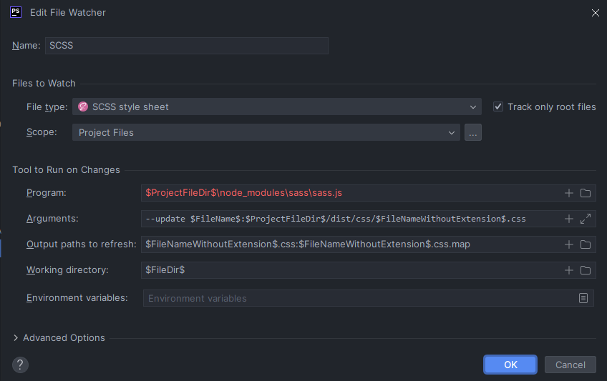

Slide 30
Преимущества и недостатки
Преимущества:
Упрощение рабочего процесса: Использование переменных, вложенности, миксины, что делает код более организованным и легким для понимания.
Снижение повторяющегося кода: Благодаря возможности создания функций и миксинов, можно избежать дублирования кода, что упрощает его поддержку.
Поддержка модульности: Sass/SCSS позволяет разбивать стили на модули, что подойдёт для больших проектов.
Расширенные возможности: Sass/SCSS предлагает множество функций, таких как циклы, условия и математические операции.
Недостатки:
Необходимость изучения нового синтаксиса: Для работы с Sass/SCSS требуется время на изучение его особенностей и синтаксиса.
Зависимость от компиляции: Sass/SCSS необходимо компилировать в CSS, что добавляет дополнительный шаг в рабочий процесс.
Потенциальная сложность: Sass/SCSS код может стать сложным и трудным для понимания.
Нет обратной совместимости CSS к SCSS: На сайте может быть очень сильно изменён скомпилированный CSS, что приводит к неактуальности препроцессора.

Slide 31
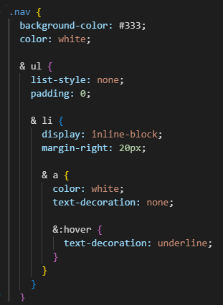
CSS Nesting
В CSS появилась возможность использовать вложенность внутри селекторов с введением спецификации CSS Nesting. Однако есть отличия от вложенности в SCSS:
Нельзя использовать БЭМ
Css валидатор W3C указывает ошибку в первой вложенности

